Slide 1
Paldiski linnapea tiit peedu

Slide 2
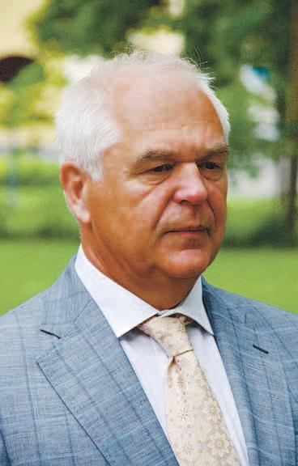
30.01.14 õhtul valis linna volikogu peaaegu ühehäälselt linnapea ametisse tiit peedu varem kolme valda juhtinud mees alustas paldiskis tööd päev pärast volikogu istungit. Omades mitme omavalitsuse juhtimise kogemust, oli selle ettepaneku vastuvõtmine tiidu jaoks loomulik ja huvipakkuv.

Slide 3
TIIT PEEDU OLI LINNAPEA AASTATEL 2014-2017

Slide 4
Sündinud 1. märtsil 1953 Tallinnas. Keskhariduse omandas Tallinna I Keskkoolis (praegune Gustav Adolfi Gümnaasium), mille lõpetas 1971. Aastatel 1971-1974 õppis Tartu Ülikoolis füüsikat. Kõrghariduse omandas Tallinna Polütehnilises Instituudis, mille majandusteaduskonna lõpetas 1979. aastal. Aastatel 2002-2013 oli vallavanem Juuru, Muhu ja Emmaste vallas. On abielus ja nelja täiskasvanud lapse isa

Slide 5
http://www.harjuelu.ee/2014/02/1078/saame-tuttavaks-tiit-peedu-paldiski-linnapea/
Lehekülge külastati
29.04.18
Lehekülje autor:
Allar viivik

Slide 6
Tänan kuulamast! Esitluse koostas: Hanna maris kauge

